Slide 1

1

Slide 2

Sommaire
01 | Introduction et Problématique | 04 | Analyse Post-Optimale
02 | État de l’art | 05 | Conclusion et Perspectives
03 | Modélisation du problème | 06 | Références
2

Slide 3

3

Slide 4
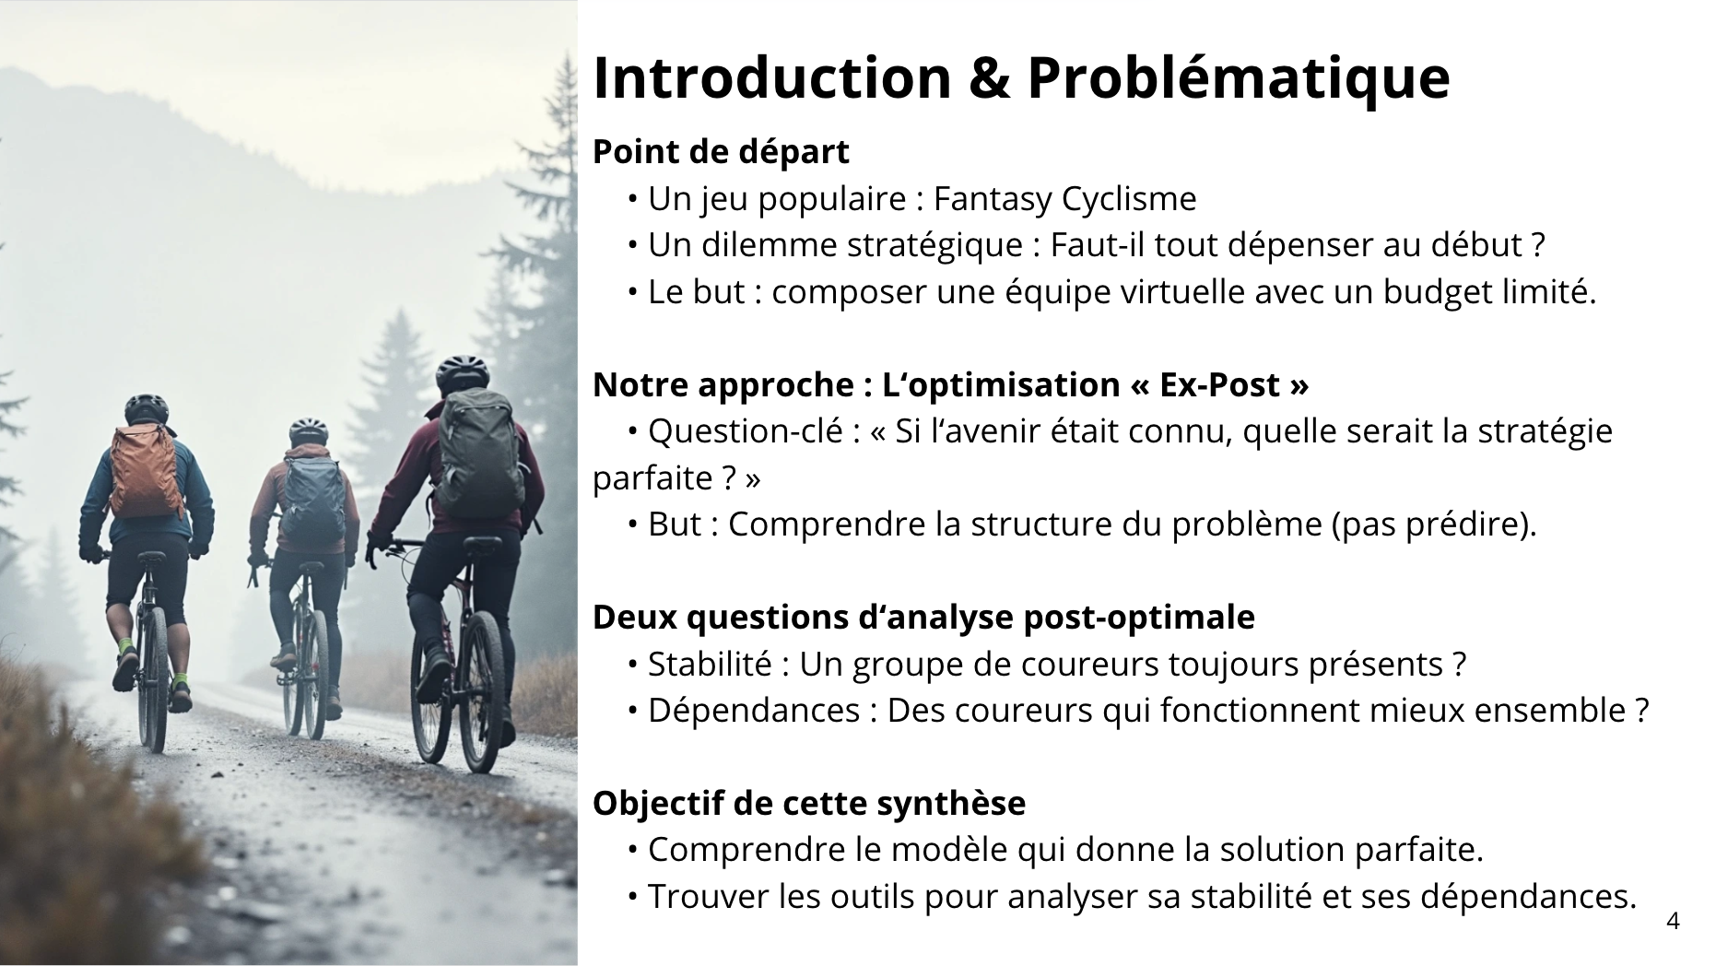
4

Slide 5

5

Slide 6

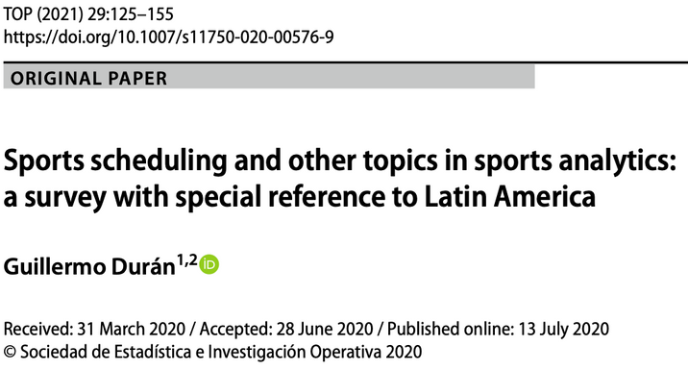

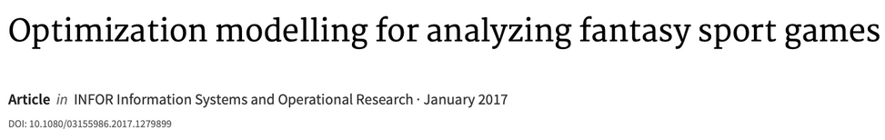
Cadre de recherche & Modélisation
Durán (2021)
Cadre général : « Sports Analytics »
Positionne notre problème dans un champ de recherche actif.
Beliën et al. (2011)
Modèle Pédagogie : Décomposition en 3 phases
Sac à dos statique → dynamique budgétaire → transferts limités
Beliën et al. (2017) – LE MODÈLE DE RÉFÉRENCE
PLNE unifié → Sac à Dos Multi-Périodes
Outils pour l‘optimisation ex-post.
6

Slide 7

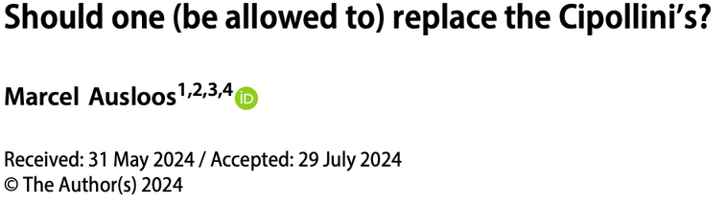
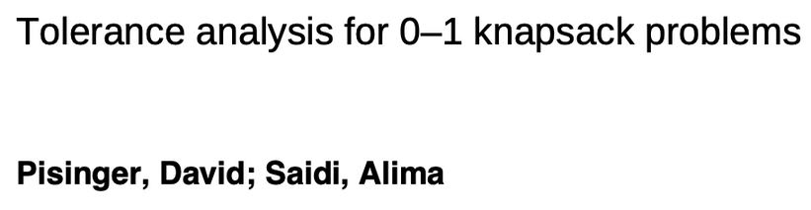

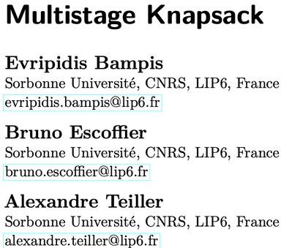
Analyses critiques & Perspectives théoriques
Pourquoi analyser ? → La Robustesse
• Ausloos (2024) : Les classements réels sont instables.
→ Il faut étudier la robustesse des solutions.
Outils pour l‘analyse
• Pisinger & Saidi (2017) : L‘analyse de tolérance.
(Permet de voir si un coureur reste malgré des performances variables.)
• Kumabe & Yoshida (2024) : La sensibilité moyenne.
(Pour concevoir des solutions intrinsèquement stables.)
Cadre théorique sous-jacent
• Bampis et al. (2022) : « Sac à Dos Multistage ».
L‘ajout du temps rend le problème très complexe.
7

Slide 8

8

Slide 9

Présentation du modèle
L'approche de Beliën et al. (2017) formalise le fantasy cyclisme en un problème de PLNE pour identifier la gestion des coureurs.
Variables du problème :
x_{pt}, présence du coureur p à la période t.
z_{pt}, identification d’un transfert entrant.
y_{pt}, le joueur p gagne des points à la période t.
s_{pt}, le joueur p est remplaçant.
r_{t}, reste des points à une période t.
w_{eG},obtention du rang e dans le groupe G.
q_{p}, présence du joueur p dans le pool q.
Fonction objectif:
Maximiser les points gagnés par l’équipe.
Pénalité de transferts.
Valorisation du budget restant.
9

Slide 10
Contraintes du modèle
Structure de l'équipe : Respect du nombre de joueurs par période.
Éligibilité aux points : Un joueur ne peut marquer des points que s'il est membre de l'équipe.
Limitation des contributeurs : Seuls les meilleurs coureurs marquent des points.
Gestion des remplaçants:
Un seul remplaçant autorisé par type de joueur.
Le remplaçant doit faire partie de l'équipe sélectionnée.
Il ne score que si un titulaire de son type ne participe pas à l'événement.
10

Slide 11
Dynamique budgétaire et transferts
Contrainte initiale : La somme des coûts des joueurs (c_{p1}​) et du budget restant (r₁​) doit égaler le budget total B.
Équilibre temporel : Le coût net des transferts est financé par le budget restant de la période précédente.
Identification des flux : La variable z_{pt​} est forcée à 1 dès qu'un joueur rejoint l'équipe.
Limitation des transferts : Le nombre total de transferts entrants par période est plafonné ​.
Valorisation dynamique : Le modèle intègre l'évolution des coûts des coureurs (c_{pt}​) à chaque période.
11

Slide 12

12

Slide 13
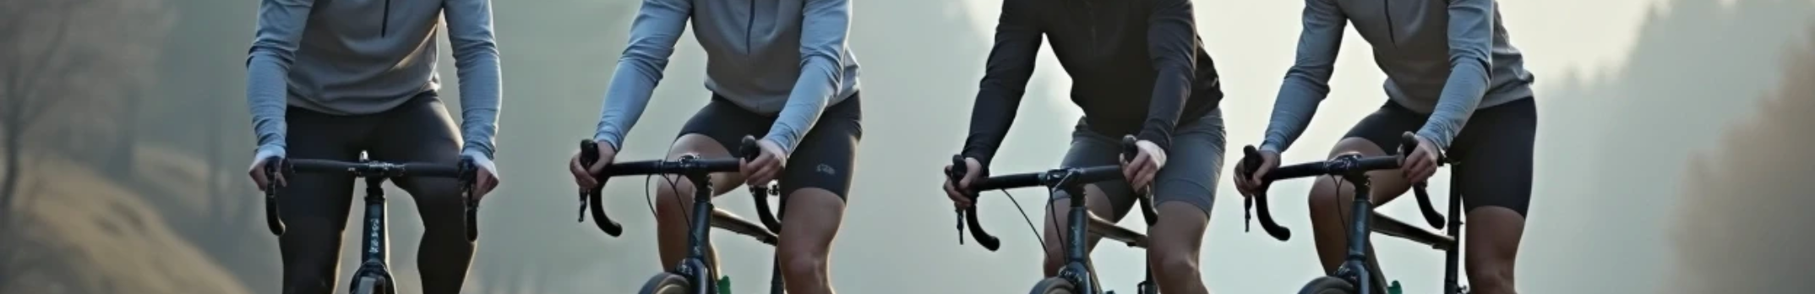
Objectif :
Interpréter la solution
optimiser ≠ comprendre
13

Slide 14


Stabilité de la solution optimale
Analyse de tolérance
Dépendances et combinaisons intéressantes de coureurs
Quels coureurs sont vraiment indispensables ?
La valeur d’un coureur dépend-elle d’un autre ?
Structurelles :
budget
quotas
transferts
Stratégiques :
complémentarité des profils
redondance de performances
Perturbations
Changement de S* ?
14

Slide 15

Défi de l’extension aux modèles multi-étapes
Conséquence
Besoin de notions :
stabilité globale
tolérance dynamique
Limite des outils classiques
Analyse post-opt conçue pour des problèmes statiques
Difficulté centrale
Une perturbation :
se propage dans le temps
modifié transferts et budget futurs
15

Slide 16

16

Slide 17

Conclusion et Perspectives
Cette synthèse met en lumière le fossé existant entre la sophistication des modèles dynamiques et les outils d’analyse de robustesse actuels.
Perspectives de recherche
Adapter les concepts d’analyse de tolérance aux variantes dynamiques du sac à dos constitue une direction pertinente.
17

Slide 18

18

Slide 19
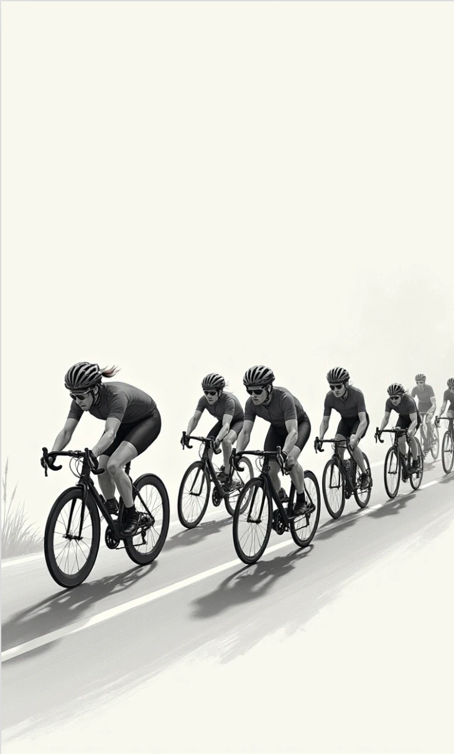
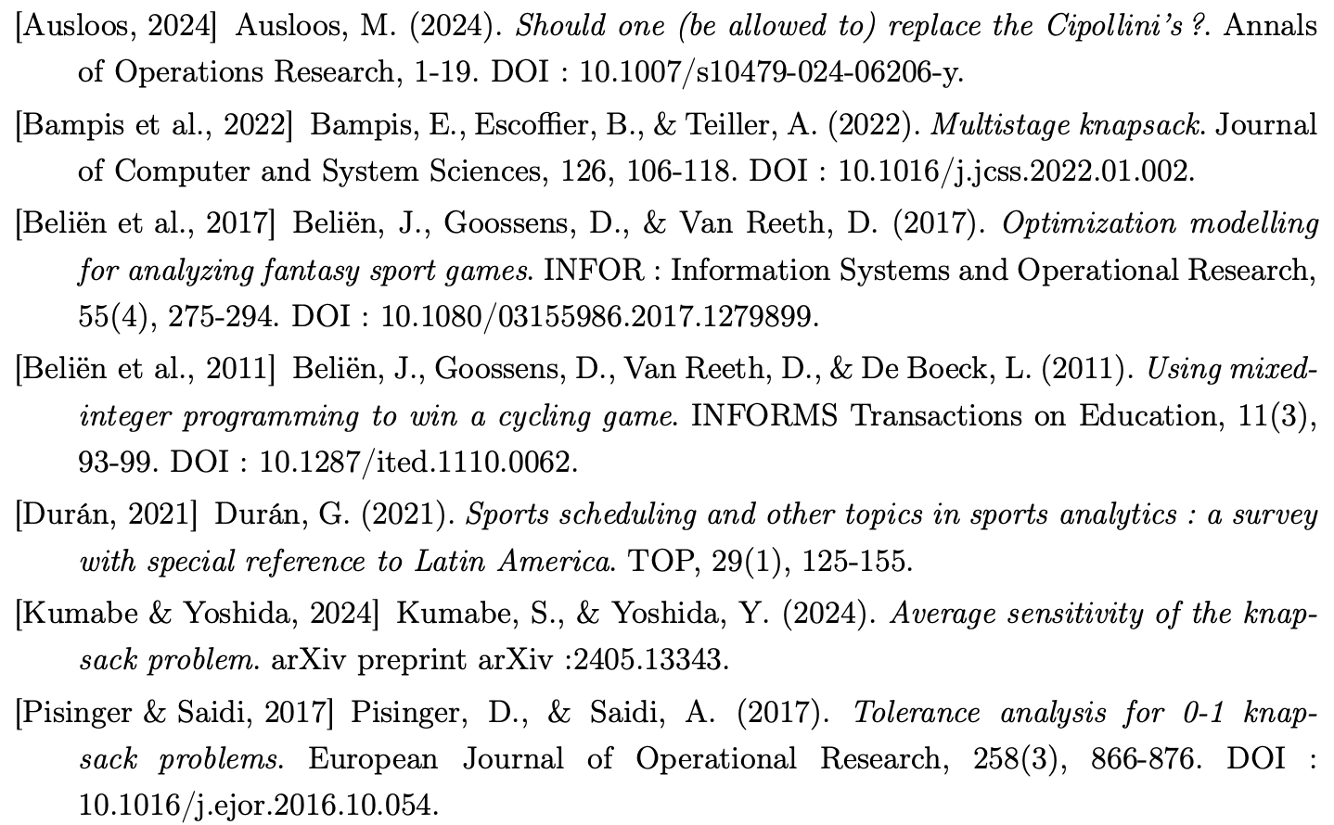
Références
19

Slide 20

Yuxiang Zhang & Kenan Alsafadi & Louiza Chenaoui
20

